Slide 1
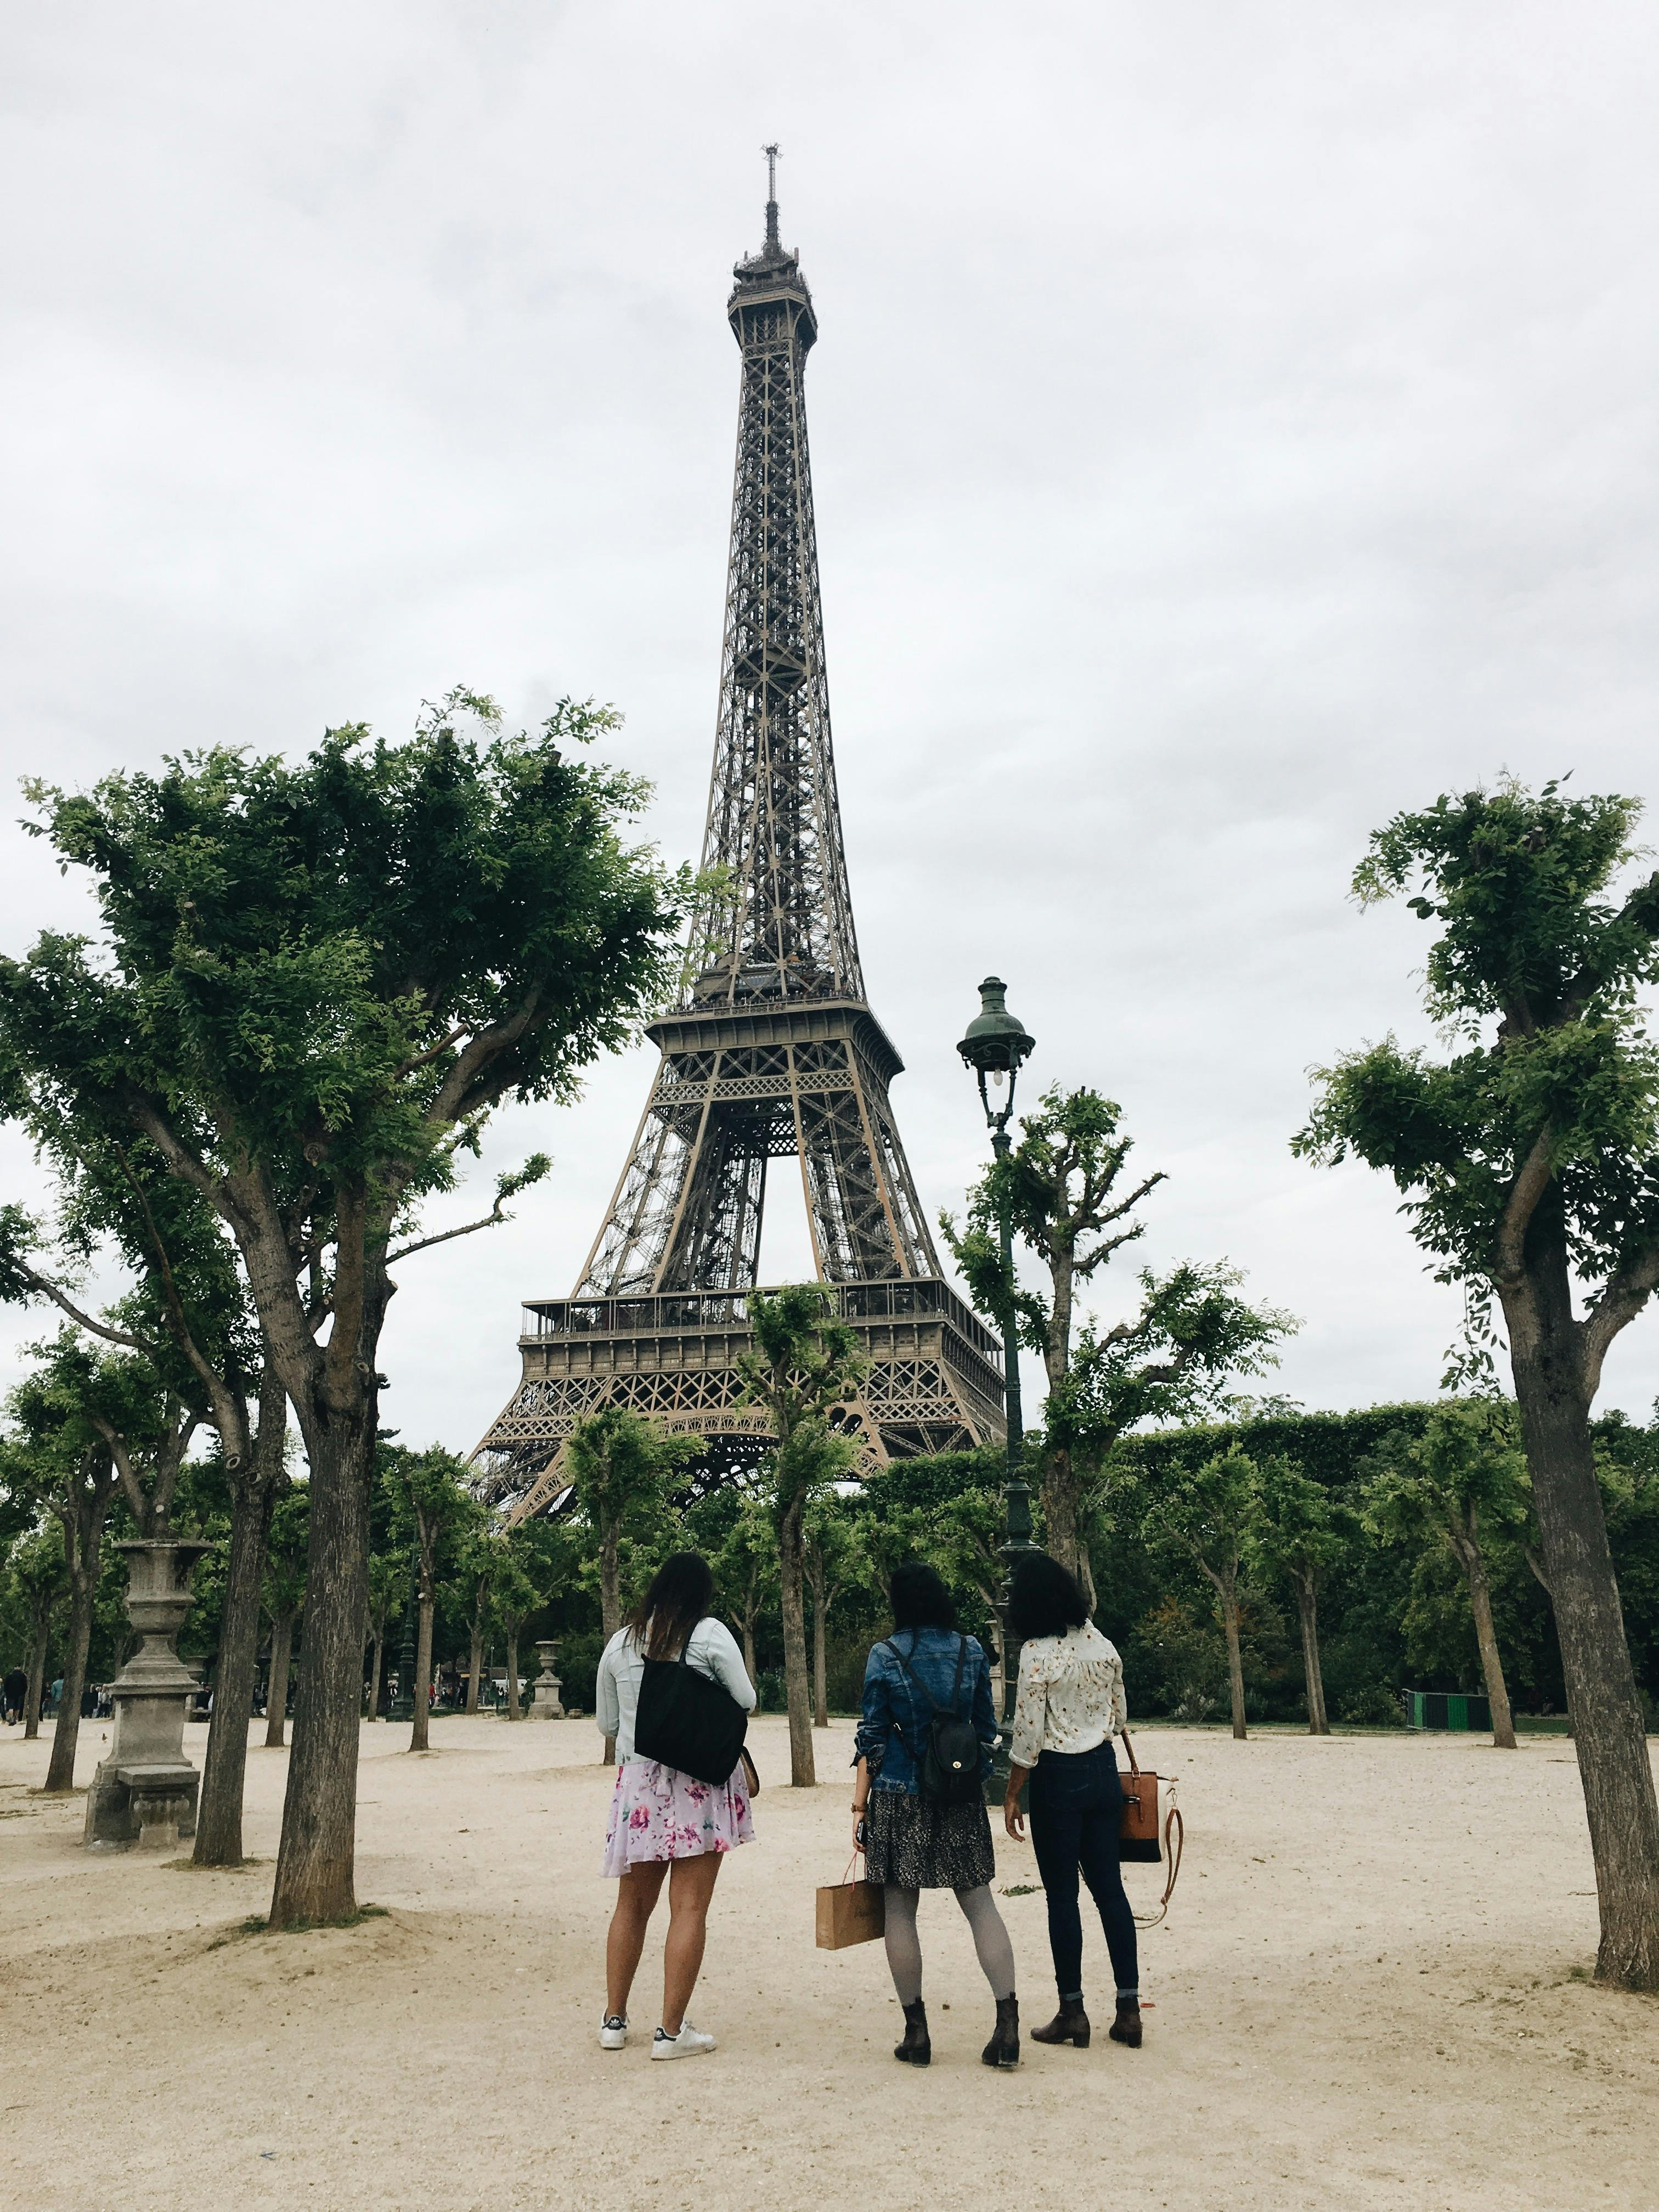
THE TOWER AND
THE LADIES
Sergio Rodrigues Giraldo
Netherlands – Nov 2023

Slide 2
1
THIS IS TITLE ONE
Lorsque, par un décret des puissances suprêmes, Le Poète apparaît en ce monde
ennuyé, Sa mère épouvantée et pleine de blasphèmes Crispe ses poings vers Dieu
qui la prend en pitié. Ah! Que n' ai je mis bas tout un nœud de vipères, Plutôt
que de nourrir cette dérision! Maudite soit la nuit aux plaisirs éphémères
2
THIS IS TITLE TWO
Lorsque, par un décret des puissances suprêmes, Le Poète apparaît en ce monde
ennuyé, Sa mère épouvantée et pleine de blasphèmes Crispe ses poings vers Dieu
qui la prend en pitié. Ah! Que n' ai je mis bas tout un nœud de vipères, Plutôt
que de nourrir cette dérision! Maudite soit la nuit aux plaisirs éphémères
3
THIS IS TITLE THREE
Lorsque, par un décret des puissances suprêmes, Le Poète apparaît en ce monde
ennuyé, Sa mère épouvantée et pleine de blasphèmes Crispe ses poings vers Dieu
qui la prend en pitié. Ah! Que n' ai je mis bas tout un nœud de vipères, Plutôt
que de nourrir cette dérision! Maudite soit la nuit aux plaisirs éphémères
4
THIS IS TITLE FOUR
Lorsque, par un décret des puissances suprêmes, Le Poète apparaît en ce monde
ennuyé, Sa mère épouvantée et pleine de blasphèmes Crispe ses poings vers Dieu
qui la prend en pitié. Ah! Que n' ai je mis bas tout un nœud de vipères, Plutôt
que de nourrir cette dérision! Maudite soit la nuit aux plaisirs éphémères
Notes:
Put the picture
Zoom out to 30%
Strecht the picture. The trick is to enlarge to a point you can have 4 rectangles inside of it
put 4 rectangles (the widht and height should be as such it will cover the whole slide)
The rectangles, light grey background with 28% transparency
Make your texts in the rectangles, then group everything.
Duplicate in 4 slides, position each of the parts and morph transition

Slide 3
1
THIS IS TITLE ONE
Lorsque, par un décret des puissances suprêmes, Le Poète apparaît en ce monde
ennuyé, Sa mère épouvantée et pleine de blasphèmes Crispe ses poings vers Dieu
qui la prend en pitié. Ah! Que n' ai je mis bas tout un nœud de vipères, Plutôt
que de nourrir cette dérision! Maudite soit la nuit aux plaisirs éphémères
2
THIS IS TITLE TWO
Lorsque, par un décret des puissances suprêmes, Le Poète apparaît en ce monde
ennuyé, Sa mère épouvantée et pleine de blasphèmes Crispe ses poings vers Dieu
qui la prend en pitié. Ah! Que n' ai je mis bas tout un nœud de vipères, Plutôt
que de nourrir cette dérision! Maudite soit la nuit aux plaisirs éphémères
3
THIS IS TITLE THREE
Lorsque, par un décret des puissances suprêmes, Le Poète apparaît en ce monde
ennuyé, Sa mère épouvantée et pleine de blasphèmes Crispe ses poings vers Dieu
qui la prend en pitié. Ah! Que n' ai je mis bas tout un nœud de vipères, Plutôt
que de nourrir cette dérision! Maudite soit la nuit aux plaisirs éphémères
4
THIS IS TITLE FOUR
Lorsque, par un décret des puissances suprêmes, Le Poète apparaît en ce monde
ennuyé, Sa mère épouvantée et pleine de blasphèmes Crispe ses poings vers Dieu
qui la prend en pitié. Ah! Que n' ai je mis bas tout un nœud de vipères, Plutôt
que de nourrir cette dérision! Maudite soit la nuit aux plaisirs éphémères
Notes:
Put the picture
Zoom out to 30%
Strecht the picture. The trick is to enlarge to a point you can have 4 rectangles inside of it
put 4 rectangles (the widht and height should be as such it will cover the whole slide)
The rectangles, light grey background with 28% transparency

Slide 4
1
THIS IS TITLE ONE
Lorsque, par un décret des puissances suprêmes, Le Poète apparaît en ce monde
ennuyé, Sa mère épouvantée et pleine de blasphèmes Crispe ses poings vers Dieu
qui la prend en pitié. Ah! Que n' ai je mis bas tout un nœud de vipères, Plutôt
que de nourrir cette dérision! Maudite soit la nuit aux plaisirs éphémères
2
THIS IS TITLE TWO
Lorsque, par un décret des puissances suprêmes, Le Poète apparaît en ce monde
ennuyé, Sa mère épouvantée et pleine de blasphèmes Crispe ses poings vers Dieu
qui la prend en pitié. Ah! Que n' ai je mis bas tout un nœud de vipères, Plutôt
que de nourrir cette dérision! Maudite soit la nuit aux plaisirs éphémères
3
THIS IS TITLE THREE
Lorsque, par un décret des puissances suprêmes, Le Poète apparaît en ce monde
ennuyé, Sa mère épouvantée et pleine de blasphèmes Crispe ses poings vers Dieu
qui la prend en pitié. Ah! Que n' ai je mis bas tout un nœud de vipères, Plutôt
que de nourrir cette dérision! Maudite soit la nuit aux plaisirs éphémères
4
THIS IS TITLE FOUR
Lorsque, par un décret des puissances suprêmes, Le Poète apparaît en ce monde
ennuyé, Sa mère épouvantée et pleine de blasphèmes Crispe ses poings vers Dieu
qui la prend en pitié. Ah! Que n' ai je mis bas tout un nœud de vipères, Plutôt
que de nourrir cette dérision! Maudite soit la nuit aux plaisirs éphémères
Notes:
Put the picture
Zoom out to 30%
Strecht the picture. The trick is to enlarge to a point you can have 4 rectangles inside of it
put 4 rectangles (the widht and height should be as such it will cover the whole slide)
The rectangles, light grey background with 28% transparency

Slide 5
1
THIS IS TITLE ONE
Lorsque, par un décret des puissances suprêmes, Le Poète apparaît en ce monde
ennuyé, Sa mère épouvantée et pleine de blasphèmes Crispe ses poings vers Dieu
qui la prend en pitié. Ah! Que n' ai je mis bas tout un nœud de vipères, Plutôt
que de nourrir cette dérision! Maudite soit la nuit aux plaisirs éphémères
2
THIS IS TITLE TWO
Lorsque, par un décret des puissances suprêmes, Le Poète apparaît en ce monde
ennuyé, Sa mère épouvantée et pleine de blasphèmes Crispe ses poings vers Dieu
qui la prend en pitié. Ah! Que n' ai je mis bas tout un nœud de vipères, Plutôt
que de nourrir cette dérision! Maudite soit la nuit aux plaisirs éphémères
3
THIS IS TITLE THREE
Lorsque, par un décret des puissances suprêmes, Le Poète apparaît en ce monde
ennuyé, Sa mère épouvantée et pleine de blasphèmes Crispe ses poings vers Dieu
qui la prend en pitié. Ah! Que n' ai je mis bas tout un nœud de vipères, Plutôt
que de nourrir cette dérision! Maudite soit la nuit aux plaisirs éphémères
4
THIS IS TITLE FOUR
Lorsque, par un décret des puissances suprêmes, Le Poète apparaît en ce monde
ennuyé, Sa mère épouvantée et pleine de blasphèmes Crispe ses poings vers Dieu
qui la prend en pitié. Ah! Que n' ai je mis bas tout un nœud de vipères, Plutôt
que de nourrir cette dérision! Maudite soit la nuit aux plaisirs éphémères
Notes:
Put the picture
Zoom out to 30%
Strecht the picture. The trick is to enlarge to a point you can have 4 rectangles inside of it
put 4 rectangles (the widht and height should be as such it will cover the whole slide)
The rectangles, light grey background with 28% transparency

